Slide 1
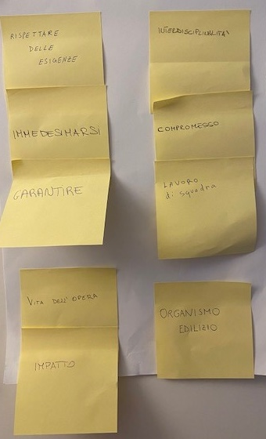
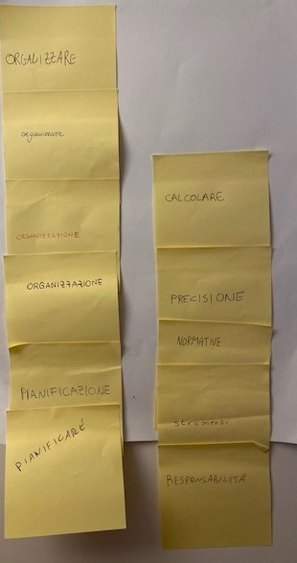
ARCHITETTURA TECNICA_ AA 2024-25

Slide 2
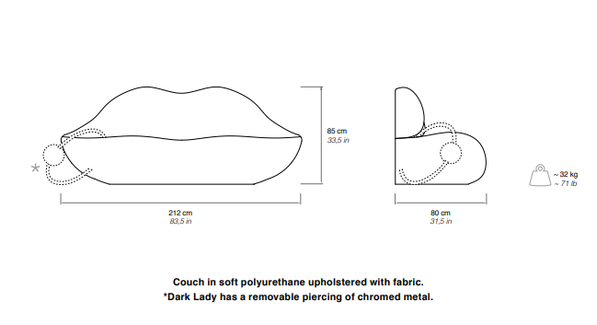
ARCHITETTURA TECNICA_ AA 2024-25

Slide 3
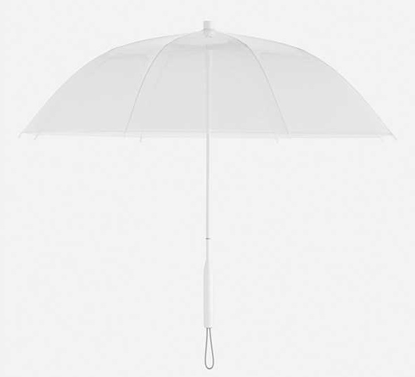
ARCHITETTURA TECNICA_ AA 2024-25
APPROCCIO ESIGENZIALE- PRESTAZIONALE

Slide 4
ARCHITETTURA TECNICA_ AA 2024-25
APPROCCIO ESIGENZIALE- PRESTAZIONALE
Nell’impostazione di un problema si parte sempre dalle ESIGENZE da soddisfare
Ogni soluzione che soddisfa le esigenze individuate E’ VALIDA
Ogni problema progettuale può essere SCOMPOSTO in termini sistemici in sotto-problemi

Slide 5
ARCHITETTURA TECNICA_ AA 2024-25
IMPLICAZIONI DELL’APPROCCIO
la centralità dell’utente-destinatario del progetto come soggetto connotato da un sistema multidimensionale di bisogni
la componente antropologica, ossia l'importanza della componente soggettiva, biologica, comportamentale, simbolica e culturale del destinatario del progetto e del suo ambito sociale e ambientale
la necessità di individuare e specificare l'intorno e i parametri dell'osservazione
Notes:
La descrizione dell’approccio prestazionale evidenzia che la progettazione di un’opera edilizia, in particolare quando essa presenta caratteri di “complessità” o soluzioni tecnologiche “non tradizionali” consolidate nella pratica progettuale e costruttiva, è caratterizzata da:
• AMPIEZZA AMBITI DISCIPLINARI;
• QUANTITA’ E PECULIARIETA’ DELLE TEMATICHE SPECIALISTICHE;
• MOLTEPLICITA’ DEI MODELLI DI CALCOLO.
Implicazioni dell’approccio
la centralità dell’utente-destinatario del progetto come soggetto connotato da un sistema multidi-mensionale di bisogni (contro la spersonalizzazione dell'utente interpretato semplicemente come attore di comportamenti standard);
• la specificità del contesto (fisico, umano, produttivo) del progetto e delle sue componenti e la necessità di individuare e specificare l'intorno e i parametri dell'osservazione;
• la componente antropologica, ossia l'importanza - nella configurazione e nel dimensionamento degli spazi, nella individuazione degli elementi costruttivi e nella scelta dei materiali - della componente soggettiva, biologica, Comportamentale, simbolica e culturale del destinatario del progetto e del suo ambito sociale e ambientale.
Di contro, l’impiego del requisito come fulcro delle decisioni e l’articolazione metaprogettuale del sistema dei requisiti comportano:
• NECESSITA’ DI UNA VISIONE SISTEMICA DEI FENOMENI LEGATI ALL’INSIEME DEI REQUISITI, I
QUALI VANNO ARTICOLATI (METAPROGETTO) IN MODO DA OTTENERE COERENZA INTERNA E
COMPATIBILITA’ RECIPROCA;
• POSSIBILITA’ DI OPERARE PER SISTEMI DI REQUISITI AL LIVELLO DI REGOLE GENERALI, INDIVIDUANDO PRIORITA’, CRITERI DI SCELTA E AMBITI DI COMPETENZA SPECIALISTICA.

Slide 6
ARCHITETTURA TECNICA_ AA 2024-25
L’insieme delle attività deriva dagli obiettivi del progetto
a cui corrispondono le relative funzioni
attività esigenze
ESIGENZA
REQUISITO
PRESTAZIONE
riferita all’uomo
riferite all’oggetto edilizio
Notes:
L’insieme delle attività deriva dagli obiettivi fondativi del progetto a cui corrispondono le relative funzioni. A ciascuna attività connessa con gli obiettivi posti dal progetto e con le funzioni che da questi derivano corrisponde un insieme (estremamente vasto ed eterogeneo) di esigenze traducibili in requisiti.

Slide 7
ARCHITETTURA TECNICA_ AA 2024-25
E
ESIGENZA
[def]
Ciò che in un determinato contesto geografico-ambientale, socioculturale, in un determinato periodo storico
E’ RICHIESTO O RITENUTO UTILE
per il conseguimento di un benessere, materiale o morale, di singoli individui, di un gruppo di individui, per l’intera società
Notes:
Le esigenze non hanno sempre e ovunque lo stesso valore ma
SONO CONDIZIONATE DAI FATTORI DI CONTESTO
Ambiente
Condizioni socio economiche
Condizioni tecnologiche
col progredire della società le esigenze si modificano, si ridimensionano, mutano la rilevanza

Slide 8
ARCHITETTURA TECNICA_ AA 2024-25
CLASSI ESIGENZIALI
SICUREZZA incolumità utenti e difesa e prevenzione da danni per fattori accidentali nell’uso del sistema edilizio
BENESSERE stati del sistema edilizio adeguati alla vita, salute, svolgimento attività degli utenti
FRUIBILITA’ attitudine del sistema edilizio ad essere adeguatamente usato nello svolgimento delle attività
ASPETTO fruizione percettiva da parte degli utenti
GESTIONE economia di esercizio del sistema edilizio
INTEGRABILITA’ attitudine delle unità e degli elementi del sistema edilizio a correlarsi funzionalmente tra loro
SALVAGUARDIA mantenimento e miglioramento degli stati di cui il sistema AMBIENTALE edilizio è parte

Slide 9
ARCHITETTURA TECNICA_ AA 2024-25
Il soddisfacimento delle ESIGENZE è INDIPENDENTE
dalla forma
dal materiale adottato
e indica
COSA OTTENERE
e NON
COME OTTENERLO (molteplici soluzioni)

Slide 10
ARCHITETTURA TECNICA_ AA 2024-25
passaggio da esigenze
a requisiti
COME?
attraverso scelte progettuali in grado di garantire le esigenze con dei
COMPORTAMENTI
molteplici
i
UNA SOLUZIONE

Slide 11
ARCHITETTURA TECNICA_ AA 2024-25
R
REQUISITO
[def]
Richiesta di COMPORTAMENTO di un determinato elemento edilizio – spazio, materiale, componente – atto a possedere caratteristiche di funzionamento tali da soddisfare determinate esigenze in condizioni d’uso prefissate e in presenza di determinati fattori esterni

Slide 12
ARCHITETTURA TECNICA_ AA 2024-25
passaggio da requisiti
a prestazioni
COME?
Scelta della soluzione tecnica, che è espressione di
PRESTAZIONI
CONTROLLABILI
MISURABILI
che essa deve garantire per rispondere alle ESIGENZE dell’uomo

Slide 13
ARCHITETTURA TECNICA_ AA 2024-25
P
PRESTAZIONE
[def]
Comportamento caratteristico di un determinato elemento edilizio all’atto dell’impiego
SPECIFICA DI PRESTAZIONE
Parametrizzazione della prestazione
Parametro quantitativo Variabile prestazionale
Parametro qualitativo Attributo prestazionale

Slide 14
ARCHITETTURA TECNICA_ AA 2024-25
ESIGENZA
Ciò che è necessario per il corretto svolgimento di una attività dell’utente
REQUISITO
Traduzione di un’esigenza in fattori atti ad individuarne le condizioni di soddisfacimento da parte di un organismo edilizio o di sue componenti in determinate condizioni d’uso
PRESTAZIONE
Comportamento reale dell’organismo edilizio o di sue parti nelle effettive condizioni d’uso

Slide 15
ARCHITETTURA TECNICA_ AA 2024-25
Notes:
Ascanio Vitozzi, 5 luglio 1596; Francesco Gallo, 1701 (mt 36 x 25 h 74)

Slide 16
ARCHITETTURA TECNICA_ AA 2024-25
SISTEMA TECNOLOGICO
Insieme strutturato di unità tecnologiche e di elementi tecnici
APPARECCHIATURA COSTRUTTIVA
Lettura in chiave tecnico costruttiva dell’organismo in termini di sistema di parti e di relazioni tra le parti

Slide 17
ARCHITETTURA TECNICA_ AA 2024-25
Insieme: collezione di entità
Insieme strutturato: collezione di entità che hanno relazioni tra di loro
Sistema: insieme strutturato caratterizzato da proprietà specifiche che lo identificano e contraddistinguo come unità a se
S
O
ORGANISMO EDILIZIO = SISTEMA
insieme strutturato di elementi
che si relazionano in modo complesso
con lo scopo di soddisfare le esigenze dell’utenza
Insieme di elementi spaziali e di elementi tecnici, interni ed esterni, pertinenti all’edificio, caratterizzati dalle loro funzioni e dalle loro relazioni reciproche (UNI 10838)
[def]

Slide 18
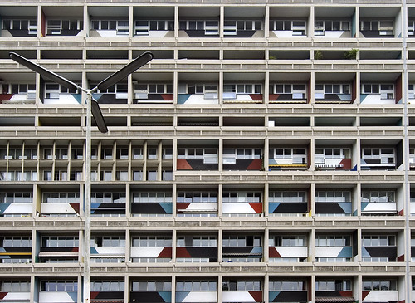
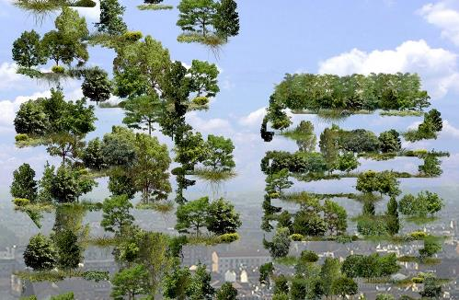
ARCHITETTURA TECNICA_ AA 2024-25
ORGANISMO EDILIZIO
SISTEMA MECCANICO
Macchina per abitare, chiusa in se
SISTEMA BIOLOGICO
Dialoga con l’ambiente in cui è inserito

Slide 19
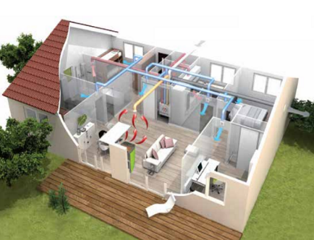
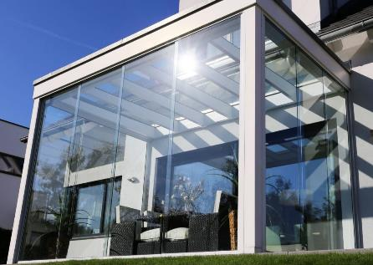
ARCHITETTURA TECNICA_ AA 2024-25
ORGANISMO EDILIZIO
SISTEMA CHIUSO
Interagisce con l’ambiente scambiando energia
SISTEMA APERTO
Interagisce con l’ambiente scambiando energia e massa
Attenzione al ciclo vitale dell’edificio

Slide 20
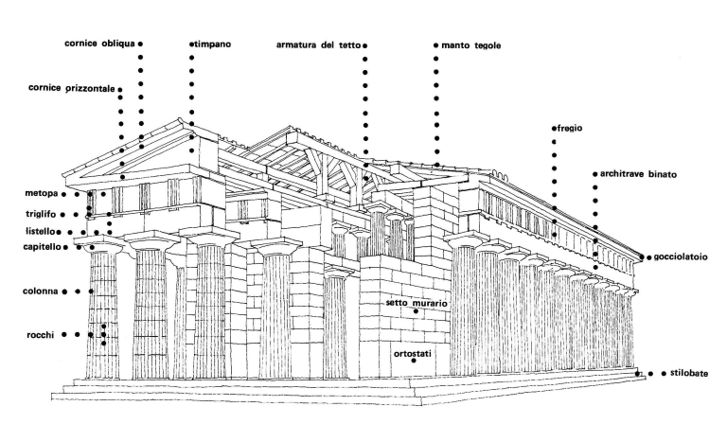
ARCHITETTURA TECNICA_ AA 2024-25
SISTEMA EDILIZIO
A
A
APPARECCHIATURA COSTRUTTIVA
S
SISTEMA TECNOLOGICO

Slide 21
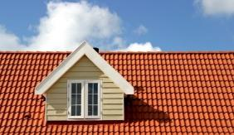
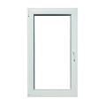
ARCHITETTURA TECNICA_ AA 2024-25
ELEMENTI DI FABBRICA
UNI 8290
ELEMENTI COSTRUTTIVI FUNZIONALI
UNITA’ TECNOLOGICHE
ELEMENTI TECNICI
ELEMENTI COSTRUTTIVI BASE
MATERIALI BASE
MATERIE PRIME

Slide 22
ARCHITETTURA TECNICA_ AA 2024-25
S
ORGANISMO EDILIZIO
SISTEMA AMBIENTALE
Insieme strutturato di unità ambientali e di elementi spaziali secondo la prassi operativa metaprogettuale o progettuale del processo edilizio alla quale ci si riferisce
SISTEMA TECNOLOGICO
Insieme strutturato di unità tecnologiche e di elementi tecnici secondo la fase operativa metaprogettuale o progettuale del processo edilizio al quale ci si riferisce
UNITA’ AMBIENTALE
raggruppamento di attività dell’utenza compatibili spazialmente e temporalmente per una determinata destinazione d’uso dell’organismo edilizio
INSIEME STRUTTURATO DI
UNITA’ SPAZIALI ED
ELEMENTI SPAZIALI
UNITA’ TECNOLOGICA
raggruppamento di funzioni compatibili tecnologicamente, necessarie per l’ottenimento di prestazioni ambientali
INSIEME STRUTTURATO DI
UNITA’ TECNOLOGICHE ED
ELEMENTI TECNICI

Slide 23
ARCHITETTURA TECNICA_ AA 2024-25
SISTEMA TECNOLOGICO_UNI 8920
Individua gli elementi fisici dell’ organismo edilizio, cioè le parti, gli elementi, le connessioni e gli impianti che definiscono gli spazi e ne consentono l’abitabilità.
raggruppamenti di funzioni
compatibili tecnologicamente
UNITA’ TECNOLOGICHE
prodotti edilizi, capaci di svolgere
funzioni proprie di una o più unità
tecnologiche
ELEMENTI TECNICI

Slide 24
ARCHITETTURA TECNICA_ AA 2024-25
SISTEMA TECNOLOGICO_UNI 8920
SUBSISTEMI
CLASSI DI UNITA’ TECNOLOGICHE
UNITA’ TECNOLOGICA
UNITA’ TECNOLOGICA
UNITA’ TECNOLOGICA
…..
CLASSI DI ELEMENTI TECNICI
ELEMENTO TECNICO
ELEMENTO TECNICO
ELEMENTO TECNICO
…..

Slide 25
ARCHITETTURA TECNICA_ AA 2024-25
SISTEMA TECNOLOGICO_UNI 8920
SUBSISTEMI TECNOLOGICI_ sottoinsiemi strutturati del sistema tecnologico caratterizzati dall’omogeneità funzionale degli elementi tecnici che li compongono
STRUTTURE
U.T. Fondazione – Elevazione - Contenimento
CHIUSURE
U.T. Verticale – Orizzontale - Superiore
PARTIZIONI INTERNE
U.T. Verticale – Orizzontale - Inclinata
PARTIZIONI ESTERNE
U.T. Verticale – Orizzontale - Inclinata
ATTREZZATURE INTERNE/ESTERNE
IMPIANTI FORNITURA SERVIZI
IMPIANTI DI SICUREZZA

